Slide 1
Programação de Scripts
Prof. Fernando Teixeira
jfteixeir@hotmail.com (msn)
atividades.fatec@hotmail.com (ativ. de Laboratório)
jfteixeir@gmail.com (Contato)

Slide 2
Alguns livros úteis
ATKINSON, Leon Core PHP Programming 2.ed. New Jersey: Prentice Hall PTR, 2004.
HERRINGTON, Jack D. PHP Hacks: dicas e ferramentas para criação de web sites dinâmicos. Porto Alegre: Bookman, 2008.
MARCONDES, C. A. HTML 4.0 fundamental: a base da programação para Web, São Paulo: Érica, 2005.
MONCUR, M. Aprenda em 24 horas JavaScript. Rio de Janeiro: Campus, 2002.
NIEDERAUER, Juliano Desenvolvendo websites com PHP São Paulo: Novatec, 2001.
OLIVIERO, C. A. J. Faça um site JavaScript: orientado por projeto, São Paulo: Érica, 2005.
RAMALHO, J. A. A. Curso completo para desenvolvedores Web, São Paulo: Elsevier, 2005.
SOARES, Walace Crie um site B2C: business to consumer com PHP4 e MySQL 2.ed. São Paulo: Érica, 2002.

Slide 3
Software necessário para estudo
Sistema operacional
Windows (XP, 2003, 7, 2008, Vista), Linux, MacOS...
Servidor web
IIS ou Apache (dois dos mais usados)
Browsers
Internet Explorer 8, Firefox, Opera, Safari, Chrome
O interpretador PHP
Um gerenciador de banco de dados
MySQL
Um editor de textos

Slide 4
Como funciona a Web?
Na Web, clientes e servidores interagem toda vez que um usuário quer acessar uma página.
Clientes: browsers, usados para acessar as páginas.
Internet Explorer, Firefox, Opera, Safari, Chrome...
Servidores: servidores web, usados para manter e controlar o acesso às páginas.
IIS e Apache são dois exemplos de web servers.
Leia mais em http://informatica.hsw.uol.com.br/servidores-da-web.htm

Slide 5
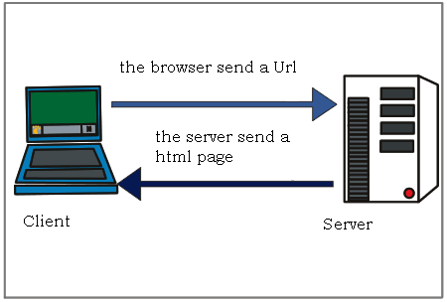
Interação cliente-servidor
Quando digitamos o “endereço” de uma página no browser, este envia um pedido http para o servidor web
Para cada arquivo que compõe uma página, um pedido http é feito pelo browser.

Slide 6
O papel do browser
Responsável por renderizar (desenhar) a página a partir do código-fonte da página.
O browser interpreta ou executa diretamente:
HTML/XHTML, CSS, JavaScript, arquivos JPEG, GIF, PNG e alguns outros formatos de arquivo.
Muitas vezes o browser precisa de um software auxiliar (plug-in) para determinados conteúdos.
Flash, PDF, Windows Media, QuickTime, Silverlight.
Leia mais em http://informatica.hsw.uol.com.br/animacoes-para-a-web4.htm

Slide 7
(X)HTML: uma introdução
HyperText Markup Language.
Possui elementos que são aplicados para definir a estrutura de uma página.
Elementos de container (span e div)
Elementos vazios (Ex. br)
HTML não é usada para definir a formatação do conteúdo, apenas sua estrutura.
XHTML = HTML + XML.
XML (Extensible Markup Language) é utilizada para gerar linguagens de marcação para necessidades especiais.
Leia mais em http://en.wikipedia.org/wiki/Hypertext_Markup_Language

Slide 8
CSS: uma introdução
CSS: linguagem usada para formatação das páginas.
Sintaxe totalmente diferente da HTML.
Possui propriedades que representam os recursos de formatação disponíveis.
Permite adaptar a formatação a diferentes dispositivos de saída (ex: monitor, impressora, mobile).
Leia mais em http://pt.wikipedia.org/wiki/Cascading_Style_Sheets

Slide 9
JavaScript: uma introdução
Linguagem de programação.
Feita para a Web.
Scripts são executados no browser.
Sintaxe semelhante à de C, C++, Java.
Possui características de linguagem orientada a objetos.
Permite manipular os objetos do browser.
Leia mais em http://pt.wikipedia.org/wiki/JavaScript

Slide 10
PHP: uma introdução
Linguagem de programação
Os scripts são executados no servidor Web
Compatível com vários tipos de servidor Web
Interpretada
Permite criação de sites com conteúdo dinâmico.
Leia mais em http://www.php.net/manual/pt_BR/intro-whatcando.php

Slide 11
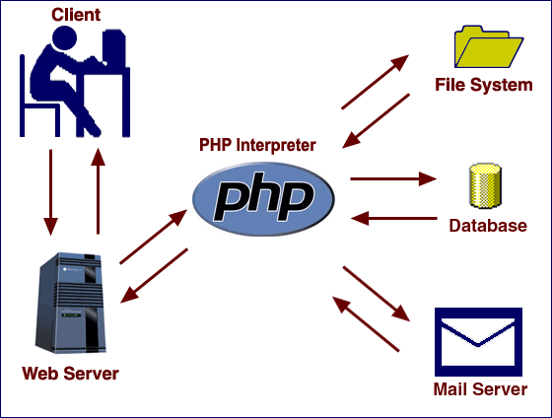
Interação cliente-servidor

Slide 12
Criando um primeiro exemplo
Criaremos uma página HTML simples que será “recheada” com exemplos de uso de CSS e JavaScript.
Uma página HTML é um arquivo de texto com extensão .html ou .htm
Deve ser gravada em um diretório específico no servidor web.
c:\inetpub\wwwroot\4n
A página principal do site é a index.html

Slide 13
Estrutura principal do Código HTML
<html>
<head>
<title>titulo</title>
</head>
<body>
Conteudo do Documento
</body>
</html>

Slide 14
<html>
<head>
<title>Página principal :: Meu site</title>
<meta http-equiv="Content-Type" content="text/html; charset=ISO-8859-1">
</head>
<body>
<h1>Página principal</h1>
<p>Esta é a página principal do meu site e por meio dela posso acessar todas as outras.</p>
<ul>
<li>Meu Nome Completo:</li>
<li>O que eu faço?</li>
<li>Do que gosto?</li>
<li>Um Email para Contato</li>
</ul>
<p>Página criada em 06 Ago 2012 <br> por Fernando</p>
</body>
</html>
<!– primeira.html -->

Slide 15
Testando a exibição da página
Para acessar a página abra o browser e digite na barra de endereços
http://localhost/4n/primeira.html
O servidor web (IIS) está configurado para mapear o endereço localhost para o diretório c:\inetpub\wwwroot

Slide 16
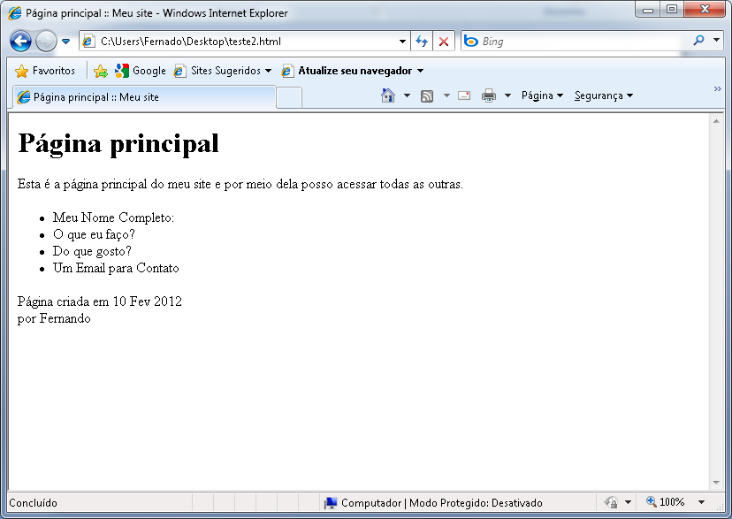
O resultado

Slide 17
Explicando o código-fonte
HTML
HEAD
TITLE
META
BODY
H1...H6
P
UL
OL
LI
BR
<!-- COMENTÁRIO -->
Vários elementos aceitam atributos, que possuem valores. Os atributos servem para determinar comportamentos diferenciados para um mesmo elemento. Veja o exemplo da tag <meta> da página primeira.html

Slide 18
Incluindo um pouco de CSS
Abra a página primeira.html no seu editor e a salve como segunda.html
Inclua na seção HEAD da página o seguinte trecho de código e salve as alterações.
<style type="text/css">
body {
background-color: pink;
color: green;
}
</style>

Slide 19
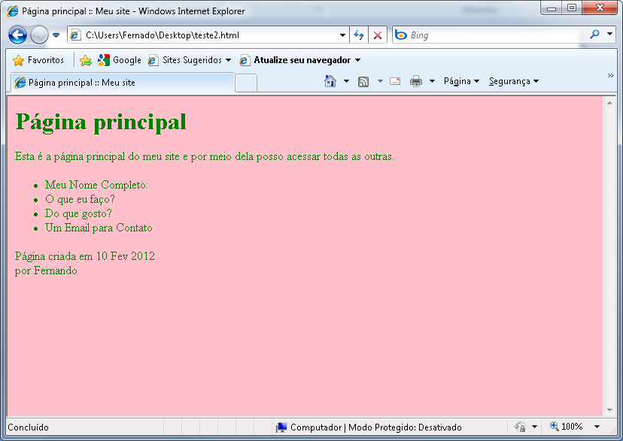
O resultado

Slide 20
Explicando o código-fonte
As tags <style> e </style> delimitam a folha de estilos CSS.
É importante especificar o tipo da folha de estilos (atributo type).
Uma folha de estilos é um conjunto de regras (ou estilos) de formatação para a página.
Uma regra consiste em um conjunto de propriedades, cada uma com seu valor.
Esse conjunto de propriedades é delimitado por chaves.
Cada propriedade é separada da outra por ponto e vírgula.
Toda regra tem um nome, chamado de seletor.
Quando o seletor corresponde a um elemento da HTML, a regra é aplicada nesse elemento.

Slide 21
Incluindo um pouco de JavaScript
Abra a página segunda.html no seu editor e a salve como terceira.html
Inclua o seguinte trecho de código na seção HEAD e salve as alterações.
<script type="text/javascript">
function OlaMundo() {
window.alert("Olá mundo");
}
</script>
<body onload="OlaMundo()">
Não se esqueça de modificar a tag <body> para que a função OlaMundo() seja chamada.

Slide 22
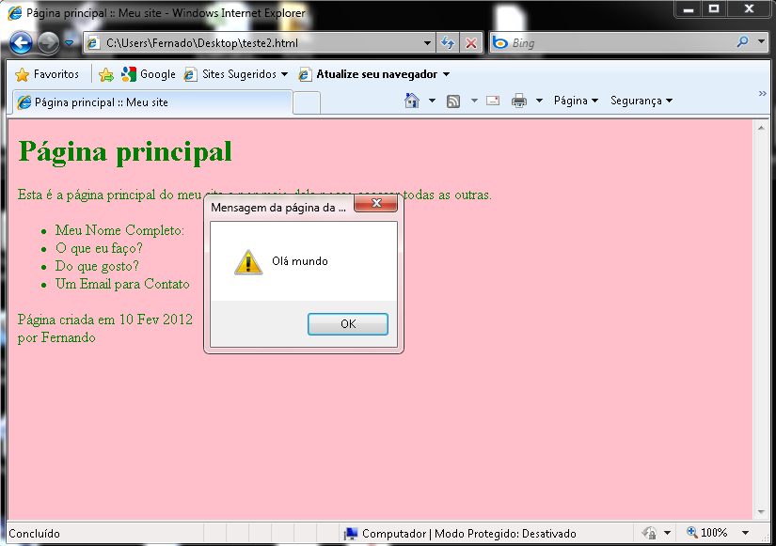
O resultado

Slide 23
No Laboratório
Enviar as três atividades completas para o email de atividades.

Slide 24
HTML – Tags Iniciais
<html> e </html>
Início e Fim do conteúdo de um documento HTML
<head> e </head>
Área reservada para o cabeçalho
<title> e </title>
Define o título da página
<body> e </body>
Corpo do documento. Onde será inserido o conteúdo da página.
BGCOLOR: Permite selecionar uma cor para o fundo
<body bgcolor="green"> texto </body>
BACKGROUND: Seleciona um arquivo de imagem
<body background="fundo.gif"> texto </body>

Slide 25
Tags
<meta>
Tag bastante utilizada pelos programadores para definir quais serão as palavras utilizadas para procurar nos sites de busca.
<meta name=“Author” content=“Fernando”>
Define quem foi o criador da página HTML
<meta name=“Keywords” content=“curso, html, css, necti”>
Define quais palavras-chaves que poderão ser utilizadas pelos sites de busca
<meta http-equiv=“Content-type” contet=“text/html; charset=iso-8859-1”>
Especifica o conjunto de caracteres utilizados na página: iso-8859-1

Slide 26
Trabalhando com Textos
Títulos e Subtítulos
Header (H1 a H6)
Ex.:
<H3> <center> Analise e Desenvolvimento </center></H3>
Obs.: Utilizamos os diferentes tamanhos para definir subtítulos.
Estilos de Textos
<B>...</B> => Negrito
<I>...</I> => Italico
<U>...</U> => Sublinhado
<SUP>...</SUP> => Texto Sobrescrito
<SUB>...</SUB> => Texto Subescrito
<PRE>...</PRE> => Pre formatação (deixa o texto como foi digitado)

Slide 27
Trabalhando com Textos
<P> Faz a quebra de parágrafo inserindo uma linha em branco entre parágrafos.
Sintaxe: <P align="posição"> Texto do Parágrafo
Onde:
Left: alinhamento a esquerda
Center: Texto Centralizado
Right:Alinhamento a Direita
Fontes
<FONT size ="n" face="nome" color="cor"> Texto </FONT>
Onde:
Size: Tamanho de 1 a 7 (3 valor padrão dos navegadores)
Face: Nome da fonte (Arial, Tahoma, etc)
Color: Cor da fonte definida pelo nome ou hexadecimal

Slide 28
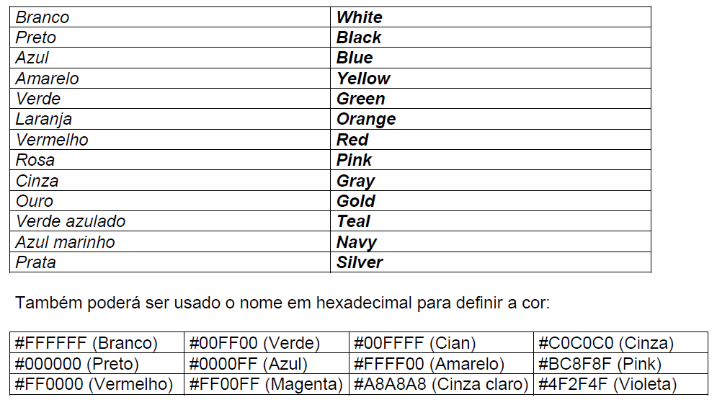
Cores

Slide 29
Linhas Horizontais
<HR> Desenha uma linha horizontal no documento, não precisa ser finalizada com </HR>
<HR width="n%" align="posição" size="n" color="cor" noshade>
Onde:
Size=> Define a espessura em Pixels da linha
Width => Define a largura da linha em Pixels ou em percentual da tela usando o simbolo de %
Align => Alinhamento, pode ser Left, Right ou Center
Noshade => Linha sem sombra
Ex: <HR width="100%" align="left" size="3" color="blue">

Slide 30
Listas Ordenadas
Listas Numeradas automáticas iniciadas em 1
Iniciadas pela TAG <OL> e cada item utiliza a TAG <LI>
<OL type="formato" start="n">
<LI> Topicos
</OL>
Onde: Type=> Formato da numeração, que pode ser:
1: Lista Numérica (Default)
A: Lista alfabética com letras maiúsculas
a: Lista alfabética com letras minísculas
I: Lista numérica com números romanos maiúsculos
i: Lista numérica com números romanos minúsculos
Start => Valor inicial da Lista

Slide 31
Listas não Ordenadas
Listas formadas por símbolos: bola, quadrado e bola vazia
<UL Type="formato" >
<LI> Topicos
</UL>
Onde: Type => Formato do símbolo marcador:
disc: Formato de Ponto (default)
square: Formato de Quadrado
circle: Formato de Circulo

Slide 32
Exercícios de Laboratório
Elaborar as próximas 7 paginas com asTags em HTML vistas em sala de aula.
Salvar como quarta, quinta, sexta, setima,oitava, nona e décima.
Compactar os dez arquivos feitos em laboratório e enviar para o email de atividades.
Mãos a Obra!!!!!!!

Slide 33
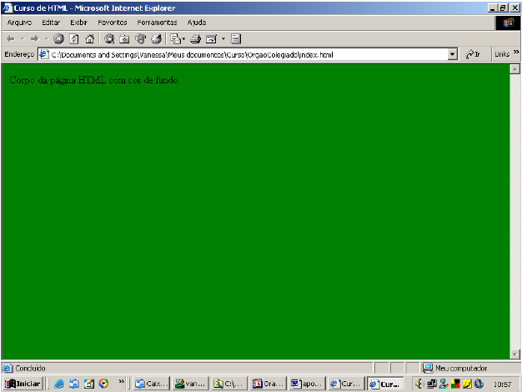

Slide 34
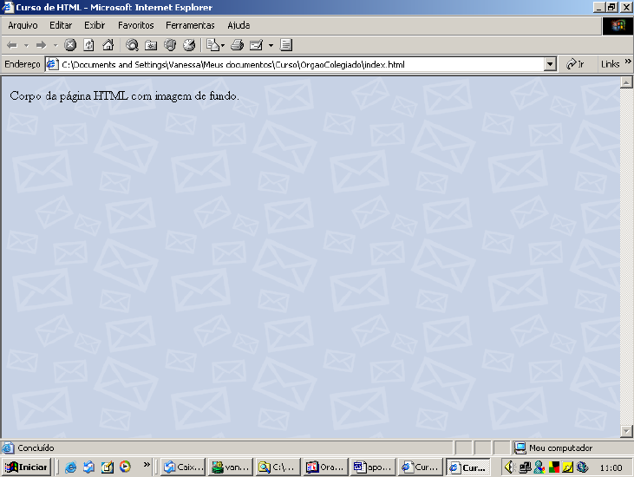

Slide 35
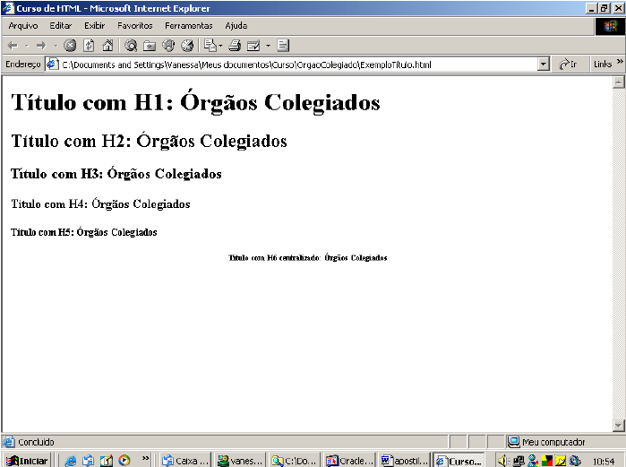

Slide 36
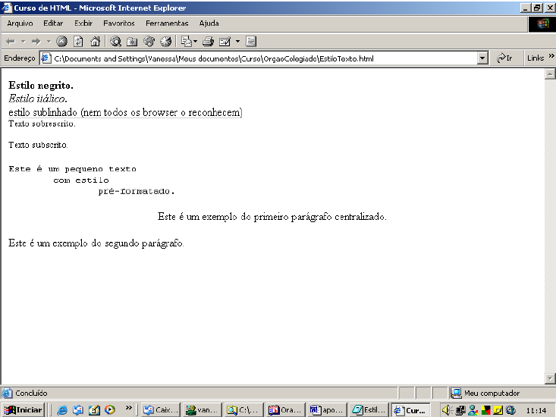

Slide 37
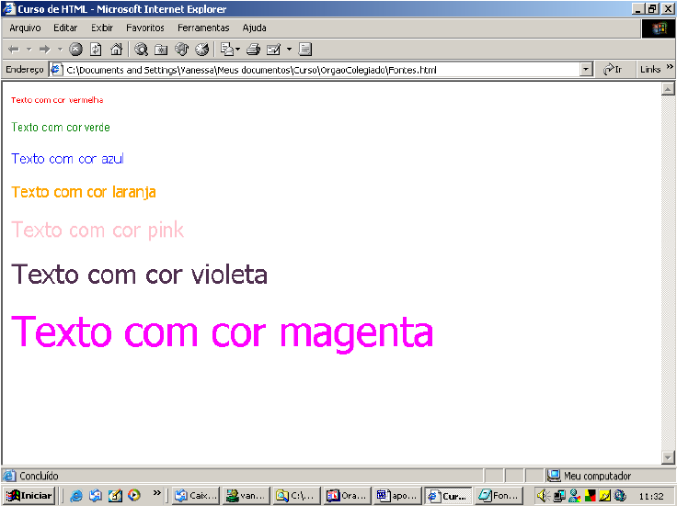

Slide 38
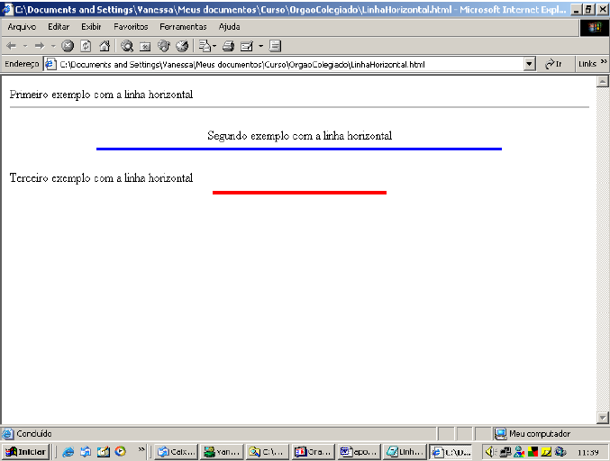

Slide 39
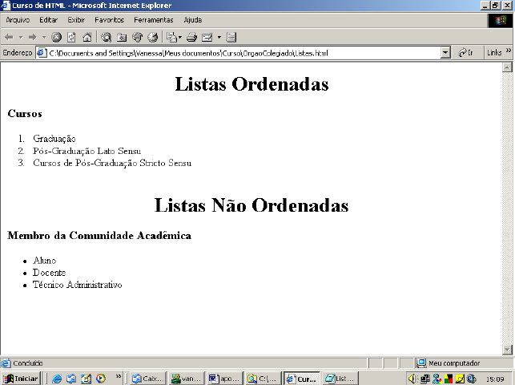

Slide 40
Imagens
<img src="endereço da imagem" width="n%" height="n%" align="posição" alt="texto" border="n" vspace="n" hspace="n">
Onde:
Width: Define a largura da imagem (em pixels ou percentual de tela)
Heigth: Define a altura da imagem (em pixels ou percentual de tela)
Align: Alinhamento da Imagem
Alt: Texto a ser exibido quando passar o mouse sobre a imagem ou caso a imagem não possa ser exibida
Border: Define a largura da borda, valor em pixel
Vspace: Define o espaço colocado acima da imagem em pixel
Hspace: Define o espaço a ser deixado nas laterais da imagem

Slide 41
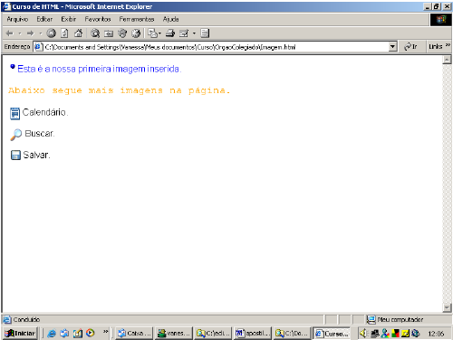
Exemplo

Slide 42
Links
O principal poder do HTML vem da capacidade de interligar partes de um texto, imagens a outros documentos.
Links para o mesmo diretório:
<A HREF = "nomeDoArquivo.extensão">
Texto ou imagem
</A>
Onde:
A: abertura da TAG de link
HREF="Nome do Arquivo.extensão": deve ser informado o nome completo do arquivo que será acessado
Texto ou imagem: que servirá como link
/A: encerra a TAG de link

Slide 43
Links
Links para outro diretório
Para criar links para uma página localizada em outros diretórios é necessário indicar o caminho completo do arquivo. Para a WEB isto tem uma forma um pouco diferente do Windows e do DOS:
A barra utilizada para separar os diretórios é a barra convencional (/);
O ponto de partida para localizar um arquivo em outro diretório é o
atual;
Para baixar um nível deve utilizar os sinais "../".
Exemplo:
<A HREF="../matricula/CadastraAluno.html" >
Cadastro de Aluno
</A>

Slide 44
NAME
O parâmetro NAME serve para marcar um ponto para possíveis desvios. Quando desviamos para um determinado ponto dentro de um documento, indicamos este nome com um "#".
Por exemplo:
<A HREF="#AQUI">Desvia para o ponto "AQUI"</A>
<A NAME="AQUI">Aqui é um ponto para desvios</A>
Texto Digitado
Xxxxxxxx
Xxxxxxxx
xxxxxxxx

Slide 45
Cores nos Links
Definir a cor do link ativo, do link acessado e do link
não visitado, para uma melhor compreensão e
visualização na tela. Isso é possível através dos
parâmetros link, vlink e alink, inseridos na tag <body>.
link – define a cor dos links ainda não visitados pelo Usuário
alink – define a cor dos links no momento do clique do Mouse
vlink – define a cor dos links que já foram visitados
Ex: <body link="#666FF" vlink="#00FFFF" alink="FF6666">

Slide 46
Tabelas
Um recurso muito utilizado em HTML, assim como em editores de texto como Word, é o de tabelas. Pois possibilitam exibir informações bem definidas na tela.
A TAG <TABLE> é utilizada para a representação de dados tabulares. A estrutura e o conteúdo da tabela devem ficar dentro das TAGs <TABLE> </TABLE>
A TAG <CAPTION> especifica o título de uma tabela.
Exemplo
<table>
<caption> Nota da primeira avaliação </caption>
</table>

Slide 47

TABLE HEADINGS (elemento TH)
A TAG <TH> é usada para especificar as células de cabeçalho da tabela. Essas células são diferentes das outras, pois seu conteúdo aparece geralmente em negrito. O elemento TH pode ser apresentado sem conteúdo algum: isso corresponde a uma célula em branco
Exemplo:
<th>Notas/Alunos</th>
<th>Eduardo</th>
<th>Ana Lúcia</th>
<th>Andréa</th>
As tags de terminação são opcionais

Slide 48

TABLE DATA (elemento TD)
A TAG <TD> especifica a células de dados de uma tabela. Por se tratar de dados comuns (e não cabeçalhos), essas células possuem seu conteúdo escrito em fonte normal, sem nenhum destaque e alinhamento à esquerda. Assim como o TH, pode-se construir células em branco. O Elemento TR permite dar uma quebra de linha na tabela. Exemplo:
<table border=3>
<TD>Notas/Alunos</TD>
<TH>Eduardo</TH>
<TH>Ana Lúcia</TH>
<TH>Andréa</TH>
<TR>
<TH>Notas</TH>
<TD>8,0 </TD>
<TD>9.3 </TD>
<TD>7.8 </TD>
</table>
A TAG <TR> indica o início de uma linha na tabela

Slide 49

Atributos para a Tabela
Border: A tabela será formatada com linhas de borda e será possível ajustar a espessura da linha.
Align: Pode ser aplicado a TH e TD e controla o alinhamento do texto dentro de uma célula, com relação as bordas laterais.
Exemplo:
<TABLE BORDER=5>
<TD>Primeira célula</TD>
<TD>Segunda célula</TD>
<TD>Terceira célula</TD>
<TR>
<TD ALIGN="CENTER">Centro</TD>
<TD ALIGN="LEFT">Esquerda</TD>
<TD ALIGN="RIGHT">Direita</TD>
</TABLE>

Slide 50
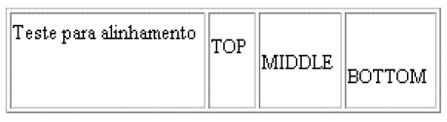
Atributos para a Tabela
Valign: Alinhamento Vertical, pode ser aplicado a TH e TD e define o alinhamento do texto em relação às bordas superior e inferior. Aceita os valores TOP, MIDDLE, E BOTTOM para alinhar na parte de cima, no meio e na parte de baixo, respectivamente.
Exemplo:
<TABLE BORDER=4 HEIGHT=75>
<TD>Teste de alinhamento</TD>
<TD VALIGN=top> TOP </TD>
<TD VALIGN=middle> MIDDLE </TD>
<TD VALIGN=bottom> BOTTOM </TD>
</TABLE>

Slide 51
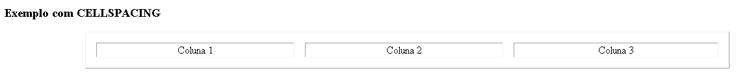
Atributos para Tabela
CELLSPACING: Este atributo compreende a distância entre a célula e a linha da moldura. Deve ser adicionado dentro da TAG <TABLE>. Como padrão dos navegadores a distância é 2 pixels.
Exemplo:
<h3>Exemplo com CELLSPACING</h3>
<TABLE BORDER="1" WIDTH="80%" ALIGN="center" CELLSPACING="16">
<TD WIDTH="33%" ALIGN="center"> Coluna 1 </TD>
<TD WIDTH="33%" ALIGN="center"> Coluna 2 </TD>
<TD WIDTH="34%" ALIGN="center"> Coluna 3 </TD>
</TABLE>

Slide 52
Atributos para Tabela
CELLPADDING: Este atributo é utilizado para formatar o espaço entre o conteúdo de uma célula e suas bordas em todos os sentidos.
Exemplo:
<TABLE BORDER="1" WIDTH="80%" ALIGN="center" CELLPADDING="20">
<TD WIDTH="33%"ALIGN="center"> Aluno </TD>
<TD WIDTH="33%"ALIGN="center"> Docente </TD>
<TD WIDTH="34%"ALIGN="center"> Técnico Administrativo </TD>
</TABLE>

Slide 53
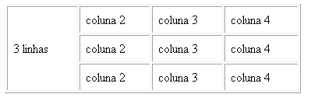
Atributos para Tabela
Rowspan: Permite mesclar uma ou mais células em "linhas" de uma tabela.
Exemplo:
<TABLE BORDER="1" WIDTH="380" CELLPADDING="7" ALIGN="center">
<TD WIDTH="25%" ROWSPAN="3"> 3 linhas </TD>
<TD WIDTH="25%"> coluna 2 </TD>
<TD WIDTH="25%"> coluna 3 </TD>
<TD WIDTH="25%"> coluna 4 </TD>
<TR>
<TD WIDTH="25%"> coluna 2 </TD>
<TD WIDTH="25%"> coluna 3 </TD>
<TD WIDTH="25%"> coluna 4 </TD>
<TR>
<TD WIDTH="25%"> coluna 2 </TD>
<TD WIDTH="25%"> coluna 3 </TD>
<TD WIDTH="25%"> coluna 4 </TD>
</TABLE>
Pode ser aplicado em TD e TH

Slide 54
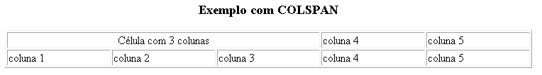
Atributos para Tabela
Colspan: Permite mesclar uma ou mais células em "colunas" de uma tabela.
Exemplo:
<h3> <center> Exemplo com COLSPAN </center></h3>
<TABLE BORDER="1" WIDTH="60%" ALIGN="center">
<TR>
<TD WIDTH="20%" COLSPAN="3"> <center> Célula com 3 colunas </center> </td>
<TD WIDTH="20%">coluna 4</TD>
<TD WIDTH="20%">coluna 5</TD>
<TR>
<TD WIDTH="20%">coluna 1</TD>
<TD WIDTH="20%">coluna 2</TD>
<TD WIDTH="20%">coluna 3</TD>
<TD WIDTH="20%">coluna 4</TD>
<TD WIDTH="20%">coluna 5</TD>
</TABLE>
Pode ser aplicado em TD e TH

Slide 55


Atributos para Tabela
Width: Para alterar a largura de uma célula basta acrescentar o width dentro da tag <TD>
Exemplo:
<TABLE BORDER=2>
<TD WIDTH=100> WIDTH=100</TD>
<TD ALIGN=MIDDLE WIDTH=200>WIDTH=200 (PIXELS)</TD>
</TABLE>
Bgcolor: Permite colocar cor de fundo em uma ou mais células
Exemplo:
<TABLE BORDER=0>
<TD WIDTH=150 BGCOLOR=RED>VERMELHO </TD>
<TD WIDTH=150 BGCOLOR=BLUE>AZUL </TD>
<TD WIDTH=150 BGCOLOR=RED>VEMELHO</TD>
<TR>
<TD WIDTH=150 BGCOLOR=BLUE>AZUL</TD>
<TD WIDTH=150 BGCOLOR=RED>VEMELHO</TD>
<TD WIDTH=150 BGCOLOR=BLUE> AZUL</TD>
</TABLE>

Slide 56
Exercícios de Laboratório INDIVIDUAL !!!!!
Elabore em HTML um código que reproduza a tela abaixo, caso não encontre alguns dos desenhos, utilize um qualquer.

Slide 57
Exercícios de Laboratório
Criar um arquivo HTML que esteja com links para as 10 atividades realizadas na aula anterior.
Defina cores diferentes para os links ativos!!!

Slide 58
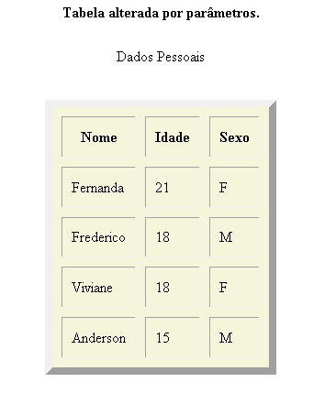
Exercícios de Laboratório
Elaborar um arquivo HTML para reproduzir a seguinte página:

Slide 59
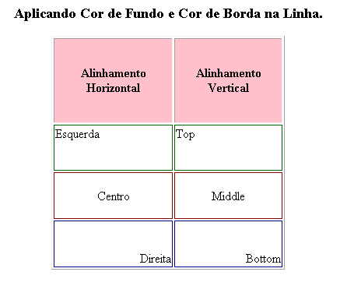
Exercícios de Laboratório
Elaborar um arquivo HTML para reproduzir a seguinte página:

Slide 60
Exercícios de Laboratório
Enviar as 4 atividades para o email:
Atividades.fatec@hotmail.com
Vamos La!!!!!

Slide 61
Frames (quadros)
O recurso de Frame é utilizado para dividir a tela do navegador e assim carregar outras telas nas partes divididas.
<frameset> <frame src> </frame src> </frameset>
Onde:
Frame src: Local do frame<FRAME SRC="http://www.yahoo.com">
marginwidth:
Define a margem entre as laterais do frame e seu conteúdo
marginheight:
Define a margem superior e inferior do frame
scrolling:
Define se o frame terá ou não barras de rolagem (YES, NO e AUTO )
target:
Permite que coloquemos um link em um frame e a página linkada, aparece em outro frame.
name: Em conjunto com TARGET
noresize: Não permite alterar o tamanho da área especificada no frame

Slide 62
Frames (quadros)
Exemplo:
<HTML>
<HEAD>
<TITLE> Exemplo de frame</TITLE>
</HEAD>
<FRAMESET COLS=20%,80%> <! Este comando inicia o frame e divide a tela do navegador em 2 partes, uma com 20% da tela e outra com 80%>
<FRAME SRC="FRAME1.HTML"> <! Este comando chama as páginas HTML que devem ocupar as colunas divididas pelo frame>
<FRAME SRC="FRAME2.HTML">
</FRAMESET>
</HTML>

Slide 63
Frames (quadros)
Arquivo frame1.html
<HTML>
<HEAD>
<TITLE>Página simples </TITLE>
</HEAD>
<BODY>
AQUI ENTRA A PRIMEIRA PÁGINA NORMAL
</BODY>
</HTML>
Arquivo frame2.html
<HTML>
<HEAD>
<TITLE>Página simples </TITLE>
</HEAD>
<BODY>
AQUI ENTRA A SEGUNDA PÁGINA NORMAL
</BODY>
</HTML>

Slide 64
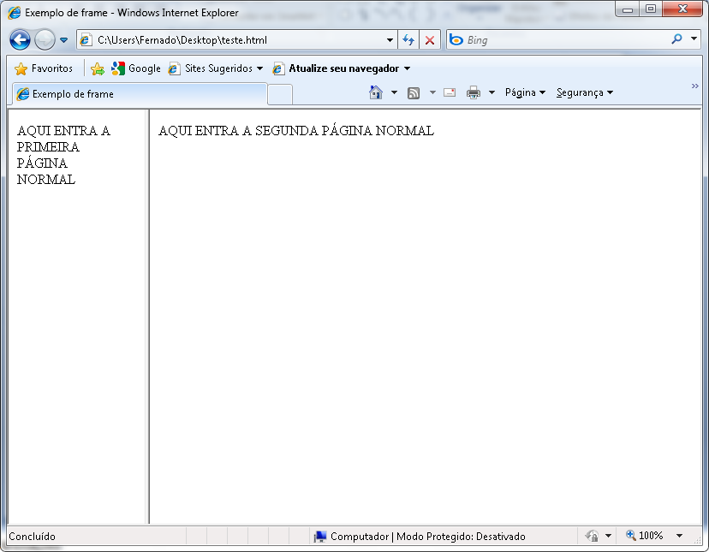
Frames (quadros)

Slide 65
Outro Exemplo (frame)
<HTML>
<HEAD>
<TITLE>FRAMES</TITLE>
</HEAD>
<FRAMESET COLS=25%,75%>
<FRAME SRC="FRAME1.HTML" SCROLLING=NO>
<FRAME SRC="FRAME2.HTML" NAME="TESTE">
</FRAMESET>
</HTML>
FRAME.HTML
FRAME1.HTML
<HTML>
<HEAD>
<TITLE>FRAMES</TITLE>
</HEAD>
<BODY BGCOLOR=YELLOW>
<CENTER><H2>Escolha um Link</H2></CENTER>
<BR>
<A HREF="http:\\www.amazon.com" TARGET="TESTE">Livraria Amazon</A>
<BR>
<A HREF="http:\\www.yahoo.com" TARGET="TESTE">Pesquisador YAHOO</A>
<BR>
<A HREF="FRAME2.HTM" TARGET="TESTE">Volta para Frame2.htm</A>
</BODY>
</HTML>
FRAME2.HTML
<HTML>
<HEAD>
<TITLE>FRAMES</TITLE>
</HEAD>
<BODY>
<CENTER><H2>Os links ao lado deverão aparecer neste lado do Navegador</H2></CENTER>
<BR>
<CENTER>
<FONT SIZE=4>Este frame é o que foi nomeado como TESTE com o parâmetro NAME em Frame.HTM</FONT>
</CENTER>
</BODY>
</HTML>

Slide 66
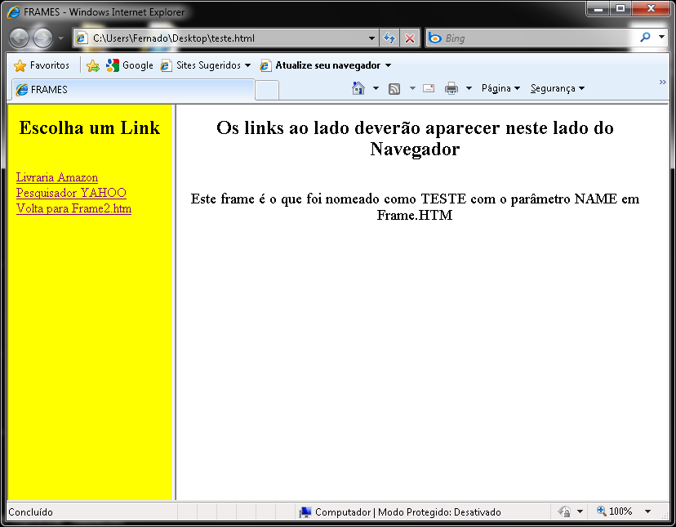
No navegador...

Slide 67
Letreiro (apenas para o IE)
Recurso com bom visual posibilitando que textos fiquem deslizando de um lado para outro
<MARQUEE> … </MARQUEE>
opções:
Behavior = scroll/slide/alternate
-scroll: roda continuamente em um mesmo sentido
-slide: desliza e para
-alternate: desliza e volta pelo outro lado
Direction = left/right
Loop = n (quantidade de loops)
Height e Width = n (altura/largura da tela)
Hspace e Vspace = n (espaco livre em torno do letreiro
Align = top/bottom/middle (alinha o texto ao redor)
Scrollamount = ajusta a velocidade de apresentação (quanto menor o valor menos a velocidade)
Bgcolor = cor (cor de fundo)

Slide 68
Alguns Exemplos
<MARQUEE DIRECTION="RIGHT">
ESTE TEXTO VAI SE MEXER DA ESQUERDA PRA DIREITA.
</MARQUEE>
<MARQUEE BEHAVIOR=SCROLL WIDTH=30%>Texto</MARQUEE>
<MARQUEE BEHAVIOR=SLIDE DIRECTION="RIGHT">Texto</MARQUEE>
<MARQUEE BEHAVIOR=SLIDE DIRECTION="LEFT">Texto</MARQUEE>

Slide 69
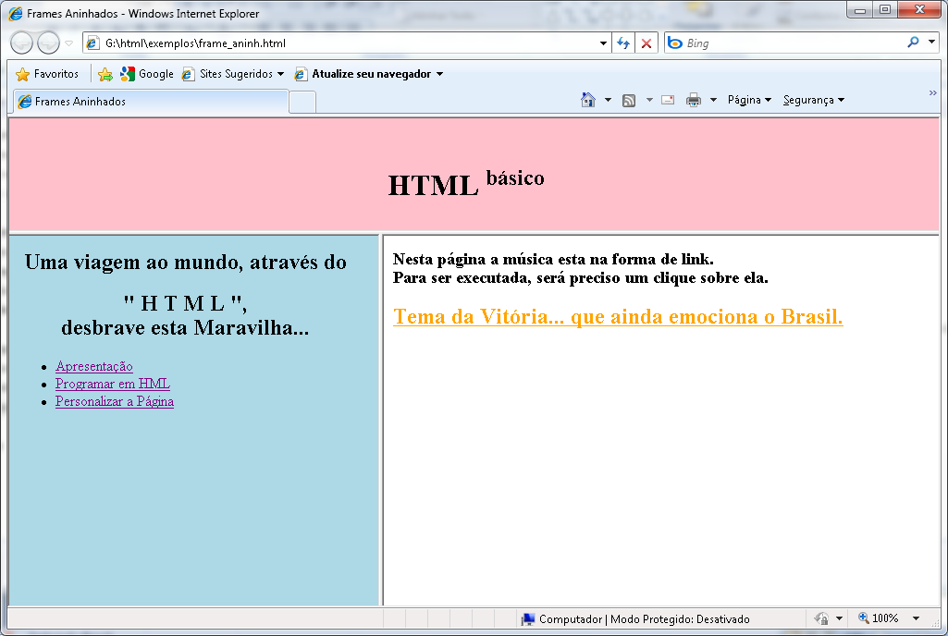
Mais Exercicios
Devera ser Letreiro

Slide 70
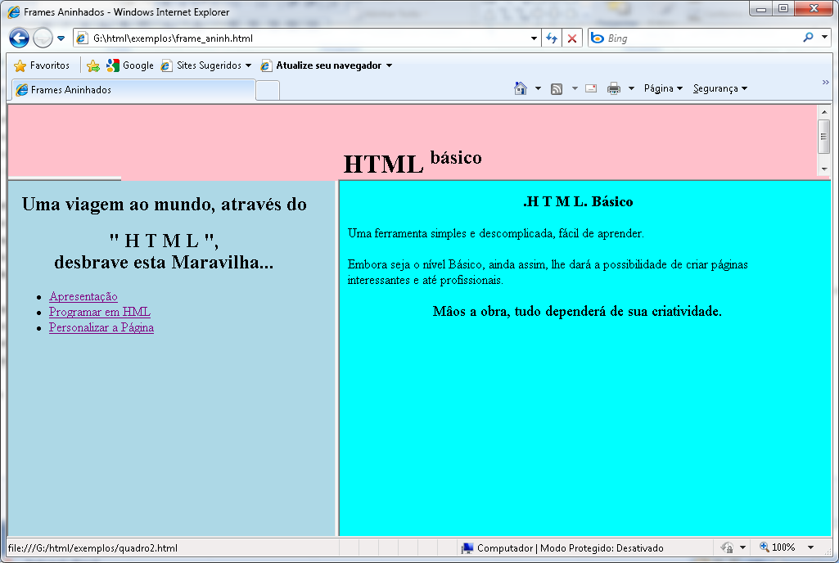

Slide 71
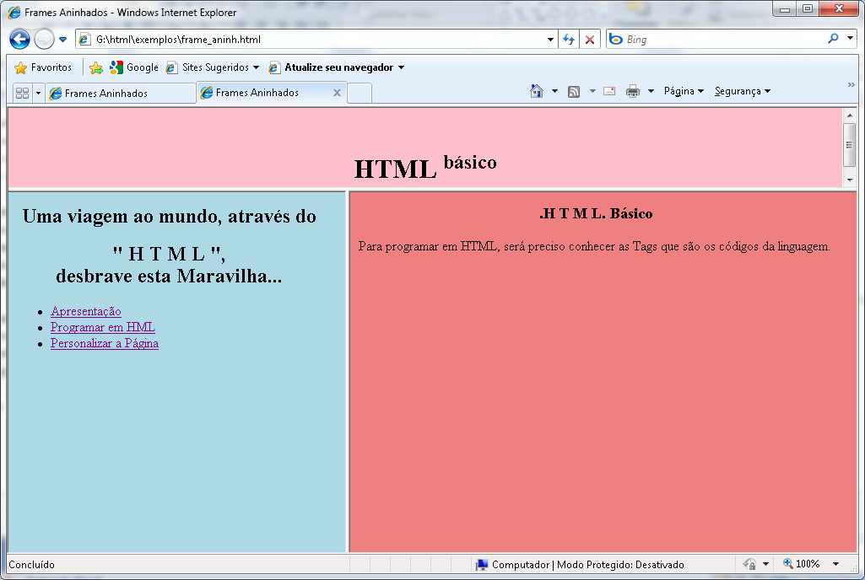

Slide 72
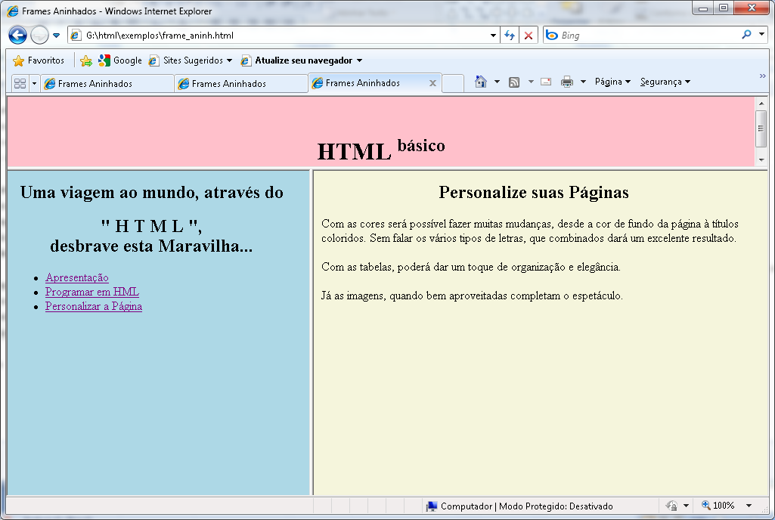
Salvar como decimaquarta

Slide 73
Atividade Laboratório
Desenvolver uma Pagina de Web em html que visualize o boletim de dez alunos (Carometro) de cinco disciplinas diferentes com duas notas bimestrais. Devem ser usados no mínimo os seguintes recursos:
Frames
Links
Tabelas
Listas
Imagens
Enviar os arquivos para o email de atividades.

Slide 74
Formulários
Permite que o navegador interaja com o servidor preenchendo campos, clicando em botões e passando informações.
Para criar formulários devemos utilizar as tags <form> e </form>.
Todos os atributos devem ficar entre essas tags.

Slide 75
Atributos
O elemento form pode conter dois atributos que determinam para onde será mandada a entrada do form. São Eles:
GET: os dados de entrada fazem parte do URL associado a consulta enviado para o servidor e suporta ate 128 caracteres.
POST: Mais utilizado pois envia cada informação de forma separada da URL possibilitando a transferencia de grande quantidade de dados.

Slide 76

INPUT
A tag INPUT especifica uma variedade de campos editáveis dentro de um formulário. Ele pode receber diversos atributos que definem o tipo de mecanismo de entrada, tais como: botões, janelas de texto, etc. Seu atributo mais importante é o NAME, pois permite associar o valor da entrada do elemento.
Ex:
<INPUT TYPE="TEXT" name="dados" size=12 value="fatec SCS">

Slide 77

Elementos Type
Type Radio: É necessario que todos os radios buttons tenham o mesmo atributo name. Para este tipo os atributos NAME e VALUE são obrigatórios.
Tem Curso Superior <br>
<INPUT TYPE="RADIO" NAME= "curso" VALUE="sim">sim
<INPUT TYPE="RADIO" NAME= "curso" VALUE="nao">não

Slide 78

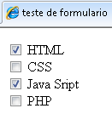
Elementos Type
Type="password": Este tipo permite fazer um campo de senhas. Quando o usuário digitar, aparecerá o sinal de "*". O comando é:
<INPUT TYPE="PASSWORD" NAME="SENHA" size=8 MAXLENGTH=6>
Type="checkbox": O tipo CHECKBOX permite selecionar mais de uma opção.
<INPUT TYPE="CHECKBOX" NAME=“curso" VALUE="html"> HTML
<INPUT TYPE="CHECKBOX" NAME=“curso" VALUE="css"> CSS
<INPUT TYPE="CHECKBOX" NAME=“curso" VALUE="java"> Java Sript
<INPUT TYPE="CHECKBOX" NAME=“curso" VALUE="php"> PHP

Slide 79
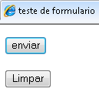
Elementos Type
TYPE="SUBMIT": Esse é o botão que submete os dados do formulário enviando os dados para o script que vai tratá-los.
Ex:
<INPUT TYPE="SUBMIT" VALUE="Enviar">
TYPE="RESET": Permite limpar todos os campos já preenchidos no formulário
Ex:
<INPUT TYPE="RESET" VALUE="Limpar">

Slide 80
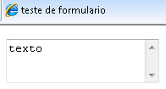
Elemento Textarea
TEXTAREA: Permite inserir uma caixa de texto limitada ao numero de linhas (rows) e colunas (cols).
O atributo NAME é obrigatório, e especifica o nome da variável, que será associada à entrada do cliente (navegador). O atributo VALUE não é aceito nesse elemento.
Ex:
<TEXTAREA NAME="nome" COLS=20 ROWS=3>texto</TEXTAREA>

Slide 81
Elemento Select
Permite definir uma lista de opções com barra de rolagem.
<SELECT MULTIPLE NAME="nomeDaLista">
<OPTION SELECTED VALUE="valor de retorno">
Valor Visualizado
<OPTION VALUE="Valor de retorno">
Valor Visualizado
</SELECT>
Onde:
NAME: obrigatório, serve para a identificação da lista
OPTION: item da lista
MULTIPLE: com este atributo a lista aparecerá sempre aberta
SELECTED: indica o valor padrão da lista
VALUE: valor a ser retornado ao servidor

Slide 82
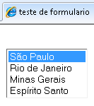

Elemento Select
Exemplo:
<SELECT MULTIPLE NAME=”Estados”>
<OPTION SELECTED VALUE=”SP”> São Paulo
<OPTION VALUE=”RJ”> Rio de Janeiro
<OPTION VALUE=”MG”> Minas Gerais
<OPTION VALUE=”ES”> Espírito Santo
</SELECT>

Slide 83
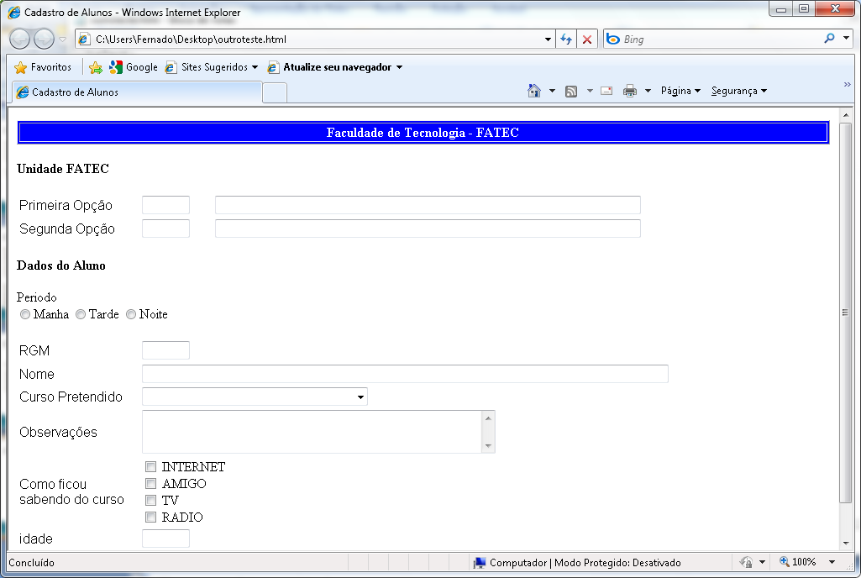
Atividade Laboratório

Slide 84
CSS – Cascading Style Sheets
”Cascading Style sheets" ou "Folhas de Estilo Encadeadas” é uma tecnologia (linguagem) criada para definir estilos (cores, tipologia, posicionamento, etc ...)
No que eles podem nos ajudar?
• Economizar o seu tempo.
• Diminuir o tamanho do código de sua página.
• Sua página irá carregar mais rapidamente.
• Mais facilidade de manter e fazer alterações na página.
• Mais controle no layout da página.

Slide 85
Como Criar Estilos
Cada estilo que você cria é definido como uma regra CSS. Cada regra deve utilizar a seguinte sintaxe:
elemento {atributo1: valor; atributo2: valor ...}
Onde:
Elemento - descreve o elemento de design ao qual o estilo será aplicado. A mesma tag HTML mas, sem os sinais de maior e menor. Essa parte da regra é chamada de seletor.
Atributo - específico do elemento. Deve ser um nome de atributo CSS válido, como o atributo font-size, por exemplo.
Valor - Deve ser uma configuração válida para o atributo em questão, como 20pt (20 pontos) para font-size.
Atributo: valor - Podemos atribuir múltiplas declarações separando com ponto-e-vírgula (;). Não coloque um ponto e-vírgula depois da última declaração.

Slide 86
Exemplos
Regra CSS utilizada para especificar que todos os títulos de nível 1 (tags <H1>) sejam exibidos em uma fonte de 36 pontos:
H1 {font-size: 36pt}
Regra CSS utilizada para especificar que todos os títulos de nível 2 (tags <H2>) devem ter tamanho de 24 pontos e cor azul:
H2 {font-size: 24pt; color: blue}
Regra que diz que os parágrafos serão exibidos em fonte Times, 12 pontos, azul e recuados meia polegada a partir da margem esquerda da página:
P {font-family: Times;
font-size: 12pt;
color: blue;
margin-left: 0.5in}
Cada declaração, exceto a última, é seguida pelo ponto-e-vírgula exigido.

Slide 87
Tipos de Folhas de Estilos
Externo - Externo significa que você coloca as regras de CSS em um arquivo separado, e então sua página HTML pode fazer um link para esse arquivo. Essa abordagem lhe permite definir regras em um ou mais arquivos que podem ser aplicadas em alguma página do seu web site.
Incorporado - Incorporado significa que você especifica as regras de CSS no cabeçalho do documento. As regras incorporadas afetam somente a página atual.
Inline - Inline significa que você especifica as regras de CSS dentro da tag de HTML. Essas regras afetam somente a tag atual.

Slide 88
Estilos Externos
Para definir um conjunto de regras de estilo que você pode facilmente aplicar em alguma página do seu site, é preciso colocar as regras em um arquivo de texto. Exemplo: Arquivo OrgaoColegiado.css
H4 {
font-family: "Arial";
font-size: 14pt;
color: blue
}
Agora, para utilizar os estilos definidos neste arquivo .css você precisa adicionar a tag a seguir ao cabeçalho da página:
<LINK REL="STYLESHEET" HREF="OrgaoColegiado.css" TYPE="text/css">

Slide 89
Estilos Incorporados
Para criar um conjunto de estilos que se aplicam a uma única página, basta colocar as tags na própria página. :
<HTML>
<HEAD>
<TITLE>Exemplo Estilos Incorporados</TITLE>
<STYLE TYPE="text/css"><!--
P {
background-color: #FFFFFF;
font-family:"Comic Sans MS";
font-size: 14pt
}
</STYLE>
</HEAD>
</BODY>
</HTML>

Slide 90
Estilos InLine
Os estilos inline são os que têm menos efeitos. Eles afetam somente a tag atual. Ex.:
<A STYLE="color: green; text-decoration: none" HREF="http://www.fatecscs.br">
Note que em vez das tags <STYLE>...</STYLE>, você apenas utiliza um atributo STYLE dentro da tag para definir o estilo. E, em vez de colocar as regras de CSS entre chaves, você as coloca entre aspas, separando-as com ponto-e-vírgula como de costume.

Slide 91
Tags Personalizadas
Com as classes de estilo, é possível definir diversas variações de uma única tag. A sintaxe é praticamente idêntica à sintaxe normal para os estilos externos e incorporados, com adição de um ponto e o nome da classe depois do elemento na qual será utilizado o atributo. Exemplo:
Adicionar esta TAG dentro da TAG <Head> da página index.html:
<STYLE TYPE="text/css">
.meuslinks {
color: red;
text-decoration: underline
}
</STYLE>
ATENÇÃO: SEMPRE COMECAR UMA CLASSE COM PONTO(.)

Slide 92
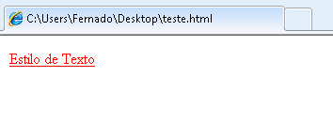
Tagas Personalizadas
Depois basta apenas adicionar o atributo CLASS="meuslinks" aos links em que eu desejar que fiquem da cor vermelha e sublinhados. Veja como deve ficar:
<A HREF="EstiloTexto.html” CLASS=“meuslinks”>
Estilo de Texto
</A>

Slide 93
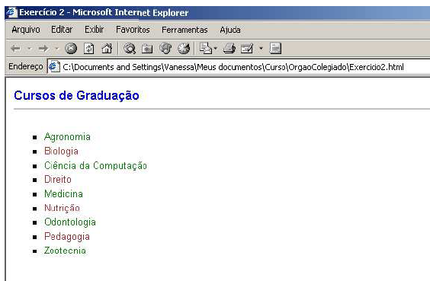
Laboratorio
Elaborar uma página com uma lista não ordenada com o tipo Square com os seguintes itens:
Cursos de Graduação:
Agronomia
Biologia
Ciência da Computação
Direito
Medicina
Nutrição
Odontologia
Pedagogia
Zootecnia
Para cada linha fazer na fonte tamanho 12, alterar as cores das linhas em verde e marrom. Utilizar um arquivo CSS externo com as formatações.

Slide 94
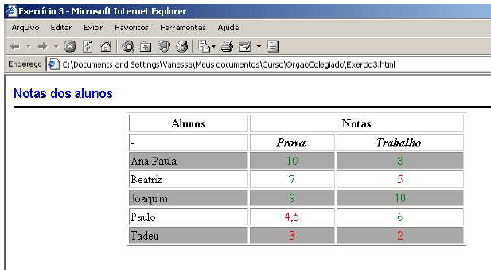
Outro...
Atenção: Utilizar um arquivo CSS Incorporado com as formatações

Slide 95
Elementos SPAN E DIV
Agrupando elementos (span e div)
Os elementos <span> e <div> são usados para agrupar e estruturar um documento e são freqüentemente usados em conjunto com os atributos class e id.
O elemento div é um container nível de bloco e span é um elemento de linha.

Slide 96
Elementos SPAN E DIV
As tags <DIV>...</DIV> podem ser usadas para formatar um grande bloco de texto abrangendo diversos parágrafos e outros
elementos. Isso as torna uma boa opção para definir estilos que afetam grandes seções.
<STYLE TYPE="text/css">
DIV.sidebar {
Font-family: "Arial";
font-size: 12pt;
text-align: center;
background-color: #C0C0C0;
margin-left: 1in;
margin-right: 5in
}
</STYLE>

Slide 97
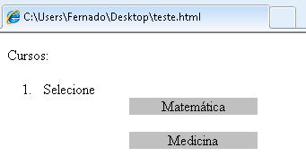
Tag DIV
Ao colocar na tag <DIV> o atributo CLASS, você estará fazendo com que todos os elementos que estejam englobados nesta tag sigam estes padrões.
<BODY>
Cursos:
<OL>
<LI>Selecione
<DIV CLASS="sidebar">Matemática</DIV>
<br>
<DIV CLASS="sidebar">Medicina</DIV>
</OL></BODY>

Slide 98
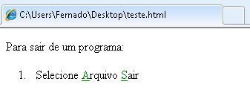
Tag SPAN
As tags <SPAN>...</SPAN> também são utilizadas para definir estilos que formatam um bloco de texto, porém ao contrário de <DIV>, a tag <SPAN> é especializada para blocos de textos menores em uma linha e que podem ser tão pequenos como um único caracter.
<STYLE TYPE="text/css">
SPAN.hot {
color:green;
text-decoration: underline}
</STYLE>
Na página...
<BODY>
Para sair de um programa:
<OL>
<LI>Selecione
<SPAN CLASS="hot">A</SPAN>rquivo
<SPAN CLASS="hot">S</SPAN>air
</OL></BODY>

Slide 99
Atalhos CSS
Alguns atributos de CSS permitem fazer diversas configurações em uma declaração. Por exemplo, suponha que você queira definir diversos aspectos da fonte utilizada para tags H1, como segue:
H1 {
font-style: italic;
font-weight: bold;
font-size: 18pt;
font-family: 'Times Roman'}
Como alternativa, podemos especificar todas essas formatações de fonte de uma só vez utilizando o atributo font:
H1 {
font: italic bold 18pt Times Roman}

Slide 100
Efeitos de links
a:link........define o estilo do link no estado inicial;
a:visited...define o estilo do link visitado;
a:hover.....define o estilo do link quando passa-se o mouse sobre ele;
a:active....define o estilo do link ativo (o que foi "clicado").
A ordem das declarações deve ser: a:link a:visited a:hover a:active

Slide 101
Exemplo
<style type="text/css">
a:link, a:visited, a:active {
text-decoration:none;
}
a:hover {
text-decoration: underline;
color:gray;
background:red;
}
</style>

Slide 102
Importando Style Sheets
Estilos também podem ser importados de outros arquivos. Para tanto, é utilizado o comando @import passando como parâmetro caminho e o nome do arquivo. A maioria dos navegadores ainda não suportam este comando e o elemento <STYLE> é indispensável.
Ex:
<STYLE TYPE="text/css">
@import url(http://www.myserver.com/style.css);
</STYLE>

Slide 103
Agrupando seletores
Os seletores podem ser agrupados de modo a definir uma regra única para todo o grupo. No exemplo abaixo os seletores são agrupados e uma única regra é atribuída:
Ex:
P, UL, LI {font-size: 12pt}
Caso uma fonte não esteja instalada, podemos listar mais de uma fonte separadas por virgula, caso o css não encontre a primeira fonte, uma segunda, terceira, será reproduzida

Slide 104
Relacionamentos Pai-Filho
Usando CSS é possível especificar quando um estilo é aplicado à um elemento. Por exemplo, você pode querer definir dois estilos para o elemento <LI>: um que se aplica quando ele for filho do elemento <UL> e outro quanto ele for filho do elemento <OL>.
Ex:
OL LI {list-style-type: decimal}
UL LI {list-style-type: square}
Note que a lista de seletores não é separada por vírgula. Separando cada seletor por vírgula os estilos atribuídos serão aplicados aquele grupo de elementos.
uper-roman (numerais romanos em maiúscula);
lower-roman (numerais romanos em minúsculas);
uper-alpha (caracteres alfanuméricos em maiúscula) e
lower-apha (caracteres alfanuméricos em minúscula).
disc ( circulo preenchido);
circle (circulo vazio);
square (quadrado preenchido);
decimal (número);

Slide 105
Exercicios
Arquivo do Word

Slide 106
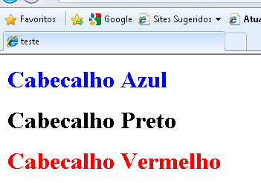
Trabalhando com Classes
Uma classe define a variação de um estilo, o qual é referenciado através de uma ocorrência específica de um elemento utilizando o atributo CLASS. Uma classe é definida normalmente, como é definido um estilo. Apenas é adicionado o nome da classe no final do elemento, separado por ponto.
Ex.:
H1.azul {color: blue}
H1.vermelho {color: red}
H1.preto {color: black}
<H1 CLASS=azul>Cabecalho Azul</H1>
<H1 CLASS=preto>Cabecalho Preto</H1>
<H1 CLASS=vermelho> Cabecalho Vermelho</H1>

Slide 107
Trabalhando com Classes
As classes podem ser declaradas sem nenhum elemento. Assim, qualquer elemento que utilize aquela classe utilizará aquele estilo. Ex:
<style>
.azul {color: blue}
.vermelho {color: red}
.preto {color: black}
</style>
<H1 CLASS=azul>Cabecalho Azul</H1>
<H1 CLASS=preto>Cabecalho Preto</H1>
<H1 CLASS=vermelho> Cabecalho Vermelho</H1>
<p CLASS=vermelho> Paragrafo Vermelho </p>
<p CLASS=azul> Paragrafo Azul </p>
<p CLASS=preto> Paragrafo Preto </p>

Slide 108
Heranca
Em CSS os seletores herdam certas propriedades dos seus pais, como no exemplo:
<html>
<head>
<style type ="text/css">
p {color:blue}
</style>
</head>
<body>
<p> Texto em Cor Azul </p> <i> Italico com Cor Azul</i>
</body>

Slide 109
Comentários
Assim como em uma linguagem de programação, em CSS é possível colocar comentários para documentar o código.
H1{ color:red} /* Formata o H1*/
/* ----------------------
Comentario!!!!
------------------------*/

Slide 110
Ocultando Style Sheets de navegadores antigos
Para manter a compatibilidade com navegadores antigos o CSS implementa a funcionalidade de ocultar o código destes navegadores. Lembre-se que seu site não deve depender exclusivamente da CSS.
<STYLE TYPE="text/css">
<!--
H1 {color: red}
-->
</STYLE>

Slide 111
Definindo estilos para elementos
Podemos atribuir um ID aos elementos e então associar estilos à este ID. Para declarar o estilo para um ID é usado o símbolo (#). Somente aos atributos com aquele ID são aplicados os estilos.
Existem EVENTOS em JavaScript que podem ser associados a estes ID, portanto devemos ter o cuidado de não ter IDs iguais em uma mesma página.
No exemplo abaixo declaramos um estilo para o ID test, e este também usa o elemento <P> atribuindo o ID test:
#test {color:red}
<P ID=test> Este e um paragrafo de teste <P>
Atenção: Sem Espaço

Slide 112
Posicionando um Elemento HTML
CSS fornece duas maneiras de posicionar elementos no navegador: RELATIVE e ABSOLUTE. No modo RELATIVE, o navegador posiciona o elemento em relação à sua posição normal, ou seja, onde o elemento deveria realmente aparecer. No modo ABSOLUTE, o navegador posiciona o elemento em relação ao elemento pai. Para posicionar o elemento são utilizadas as propriedades TOP e LEFT:
#element {position: absolute; top: 100; left: 20}
No exemplo acima, o elemento é posicionado à 100 pixels da borda superior do elemento pai e à 20 pixels da borda esquerda o elemento pai. Quando o elemento a ser posicionado não possui pai, este é posicionado em relação às bordas do navegador.

Slide 113
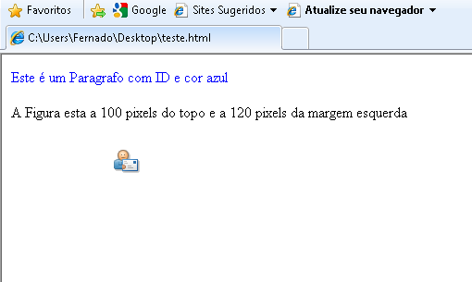
Exemplo
<HTML>
<STYLE TYPE="TEXT/CSS">
#exemplo {position: absolute; top: 100; left: 120}
#teste {color:blue}
</STYLE>
<BODY>
<P ID=teste> Este é um Paragrafo com ID e cor azul </P>
<img ID=exemplo src=init.gif>
<p> A Figura esta a 100 pixels do topo e a 120 pixels da margem esquerda </p>
</BODY>
</HTML>

Slide 114
Mudando o tamanho do elemento
Assim como é possível controlar a posição do elemento é possível também controlar a dimensão do elemento. Para isto são usadas as propriedades WIDTH para largura e HEIGHT para altura.
Ex:
#elemento {position: absolute; top: 100; left: 20; width: 100; height: 100}
Existe ainda a propriedade OVERFLOW que determina como o navegador se comporta no caso em que o conteúdo de um elemento excede o tamanho do elemento. Os possíveis valores são NONE, CLIP e SCROLL.

Slide 115
Sobrepondo elementos
Utilizando as propriedades TOP e LEFT é possível sobrepor elementos e a ordem de exibição é a mesma ordem em que eles estão no código, ou seja, o último bloco de código será o último bloco a ser montado na tela sobrepondo todos os outros.
Esta ordem de sobreposição pode ser alterada utilizando a propriedade Z-INDEX que aceita valores inteiros e positivos.
Um elemento com a propriedade Z-INDEX igual à 10 sobrepõe um elemento com a propriedade Z-INDEX igual à 1.
<STYLE TYPE="text/css">
#ex1 {position: absolute; top: 40; left: 60; z-index: 1}
#ex2 {position: absolute; top: 80; left: 200; z-index: 2}
</STYLE>

Slide 116
Simulado
Arquivo Simulado.doc

Slide 117
Javascript
JavaScript é uma linguagem de programação criada pela Netscape em 1995, que a princípio se chamava LiveScript, para atender, principalmente a validação de formulários no lado cliente (programa navegador) e injetar lógica em paginas HTML.
Assim, foi feita como uma linguagem de script. Javascript tem sintaxe semelhante a do Java, mas é totalmente diferente no conceito e no uso.
Para o que serve
Tornar páginas html mais "inteligentes", com recursos adicionais como:
botões que mudam ao passar o mouse em cima,
exibir dados em tempo real (horários, datas entre outros),
verificar se o preenchimento de um formulário está correto,
e muito mais!

Slide 118
Javascript
Os parágrafos de lógica do javaScript podem estar "soltos" ou atrelados a ocorrência de eventos.
Os parágrafos soltos são executados na sequência em que aparecem na página (documento) e os atrelados a eventos são executados apenas quando o evento ocorre.
Para inserir parágrafos de programação dentro do HTML é necessário identificar o início e o fim do set de JavaScript, da seguinte forma:
<SCRIPT>
Set de instruções
</SCRIPT>
Atenção: Os comandos JavaScript são sensíveis ao tipo de letra (maiúsculas e minúsculas) em sua sintaxe. Portanto, é necessário que seja obedecida a forma exata de escrevê-los.

Slide 119
Inserindo JavaScript
O código JavaScript fica entre as tags <script> e </script>. Ex:
<script type="text/javascript">
function OlaMundo() {
window.alert("Olá mundo");
}
</script>
Em documento html
entre as tags <HEAD> e </HEAD>
Inseridas diretamente dentro de tags HTML (sem a tag <SCRIPT>), em resposta a eventos.
Em documento externo (.js)
aponte para o arquivo .js no atributo "src" da tag <script>

Slide 120
Exemplo
<html>
<script type="text/javascript">
var saudacao = "Olá! Tudo bom?";
window.alert( saudacao );
window.alert( "Esta é uma segunda janela do tipo alert." );
var gosta = confirm( "Você gosta de chocolate?" );
document.write(gosta);
if (gosta == true){
document.write("<p> Eu também gosto! </p>");
}
else{
document.write( "<p> Não gosta??? </p>" );
}
</script>
</html>

Slide 121
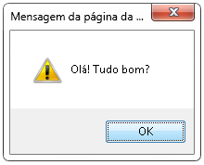
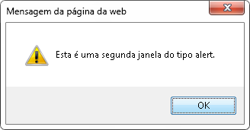
Caixas de Mensagens
Mensagem de alerta
Ex:
var saudacao = "Olá! Tudo bom?";
alert( saudacao );
alert( "Esta é uma segunda janela do tipo alert." );

Slide 122
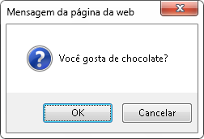
Caixas de Mensagens
Mensagem de confirmação
Ex:
var gosta = confirm( "Você gosta de chocolate?" );
document.write( gosta );
if ( gosta == true ){
document.write( "<p>Eu também gosto!</p>" );
}
else{
document.write( "<p>Não gosta???</p>" );
}

Slide 123
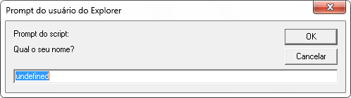

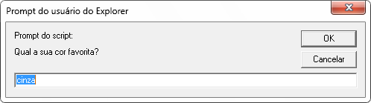
Caixas de Mensagens
Mensagem de entrada
Ex:
var nome = prompt( "Qual o seu nome?" );
var idade = prompt( "Qual a sua idade?" );
var cor = prompt( "Qual a sua cor favorita?", "cinza" );
document.write( "<p>Seu nome: " + nome + "</p>");
document.write( "<p>Sua idade: " + idade + "</p>" );
document.write( "<p>Sua cor favorita: " + cor + "</p>" );

Slide 124
Operadores
Permitem a realização de operações matemáticas, comparações, atribuições, etc.
Podem ser:
De Atribuição
De Comparação
Aritméticos
Lógicos

Slide 125
Operador de Atribuição
Permitem atribuir valores a variáveis.
Exemplos:
nota=7;
nome="joao";
Atenção: O Javascript adota automaticamente o conteúdo de uma variável como sendo do tipo string, utilizamos as funções de conversão parseInt e parseFloat para converter para números inteiros e reais respectivamente.

Slide 126
Operador de Comparação
Operador | Descrição | Exemplo
= = (igualdade) | Verifica se os dois operandos são iguais | x= =y é true de x igual y
!= (desigualdade) | Verifica se os dois operandos não são iguais | x!=y é true se x diferente de y
> (maior) | Verifica se o operando da esquerda é maior que o da direita | x>y é true se x maior que y
< (menor) | Verifica se o operando da esquerda é menor que o da direita | x<y é true se x menor que y
>= (maior ou igual) | Verifica se o operando da esquerda é maior ou igual que o da direita | x>=y é true se x for maior ou igual a y
<= (menor ou igual) | Verifica se o operando da esquerda é menor ou igual que o da direita | x<=y é true se x for menor ou igual a y

Slide 127
Operador Aritmético
Os mais importantes são:
adição (+), subtração (-), multiplicação (*), divisão (/) e resto da divisão (%).
Versões curtas:
Versão curta | Significado
x+=y | x=x+y
x-=y | x=x-y
x*=y | x=x*y
x/=y | x=x/y
x++ | x=x+1
x-- | x=x-1

Slide 128
Operador Lógico
Operador | Uso | Descrição
&& (e) | x && y | É true se x for true e y for true
|| (ou) | x || y | É false se x e y forem false. No restante é true.
! (negação) | !x | É true se x for false e é false se x for true

Slide 129
Variáveis
Permitem dar nomes a cada um dos dados que temos que lidar.
Ex: idade=25;
Regras para nomear variáveis:
Nome tem que começar com uma letra ou o caractere “_”.
Nome não pode ter espaços ou pontos: usar “_”.
Visibilidade das Variáveis:
Limitam o contexto em que a variável existe.
Globais: existem, ou são acessadas por todo o código. São declaradas sem a expressão “var”.
Locais: existem ou são acessadas localmente em funções. São declaradas com a expressão “var”.

Slide 130
Comandos Condicionais (IF)
Permite executar um ou mais comandos se a condição estipulada for verdadeira.
Comando IF
if (condição)
{ ação para condição satisfeita }
else
{ ação para condição não satisfeita }
Ex.
if (Idade < 18)
{Categoria = "Menor" }
else
{Categoria = "Maior"}

Slide 131
Comandos Condicionais (FOR)
Permite executar um ou mais comandos enquanto uma variável de controle estiver entre um intervalo determinado.
Comando FOR
for ( [inicialização/criação de variável de controle])
[condição ;]
[incremento da variável de controle] )
{ ação }
Ex.
for (x = 0 ; x <= 10 ; x++)
{alert ("X igual a " + x); }

Slide 132
Comandos Condicionais (WHILE)
Permite executar um ou mais comandos enquanto a condição estipulada for verdadeira.
Comando WHILE
while (condição)
{ ação }
Ex.
var contador = 10
while (contador > 1)
{alert ("contador igual a " + contador)
contador-- }

Slide 133
Exemplo
<html>
<script>
nome = prompt( "Qual o seu nome?" );
nota1 = prompt( "Qual a sua nota 1?" );
nota2 = prompt( "Qual a sua nota 2?" );
document.write( "<p>Seu nome: " + nome + "</p>");
document.write("<p>Sua Nota 1: " + nota1 + "</p>");
document.write("<p>Sua Nota 2: " + nota2 + "</p>");
media = (parseFloat(nota1)+parseFloat(nota2))/2;
document.write( "<p>Sua Media: " + media + "</p>" );
if(media>5){
alert("Voce Esta Aprovado");}
else{
alert("Voce Esta Reprovado");}
</script>
</html>

Slide 134
Exercicios
1-) Dados via teclado as 3 incógnitas de uma equação do 2 grau, imprimir as suas raízes.
2-) Dados via teclado o número de cigarros fumados por dia, o tempo em anos e o valor do maço, calcular o valor gasto.
3-) Dado um numero qualquer imprimir o seu fatorial.
4-) Dados os valores de dois resistores, e a conversão, imprimir o valor do resistor equivalente em serie ou do equivalente em paralelo.

Slide 135
Eventos
São fatos que ocorrem durante a execução da página e a partir dos quais podemos definir ações a serem realizadas.
Em seguida serão apresentados os eventos, indicando os momentos em que podem ocorrer, bem como, os objetos passíveis de sua ocorrência.

Slide 136
Eventos
onload - Ocorre na carga do documento. Ou seja, só ocorre no BODY do documento.
onunload - Ocorre na descarga (saída) do documento. Também só ocorre no BODY.
onchange - Ocorre quando o objeto perde o focus e houve mudança de conteúdo. (válido para os objetos Text, Select e Textarea).
onblur - Ocorre quando o objeto perde o focus, independente de ter havido mudança. (válido para os objetos Text, Select e Textarea).
onfocus - Ocorre quando o objeto recebe o focus. (válido para os objetos Text, Select e Textarea).

Slide 137
Eventos
onclick - Ocorre quando o objeto recebe um Click do Mouse. (válido para os objetos Buton, Checkbox, Radio, Link, Reset e Submit).
onmouseover - Ocorre quando o ponteiro do mouse passa por sobre o objeto. (válido apenas para Link).
onselect - Ocorre quando o objeto é selecionado.
válido para os objetos Text e Textarea.
onsubmit - Ocorre quando um botão tipo Submit recebe um click do mouse. (válido apenas para o Form).

Slide 138
Funções
Uma função é um conjunto de instruções que só deve ser executado quando a função for acionada.
A sintaxe é:
function NomeFunção (Parâmetros)
{ Ação }
Ex. Uma função que tenha como objetivo informar se uma pessoa é maior ou menor de idade, recebendo como parâmetro a sua idade.
function Idade (Anos) {
if (Anos > 17)
{ alert ("Maior de Idade") }
else
{ alert ("menor de Idade") }
}

Slide 139
Funções
Para acionar esta função, suponha uma caixa de texto, em um formulário, na qual seja informada a idade e, a cada informação, a função seja acionada.
<form>
<input type=text size=2 maxlength=2 name="Tempo"
onchange="Idade(Tempo.value)">
</form>
Observe que o parâmetro passado (quando ocorre o evento "onchange") foi o conteúdo da caixa de texto "Tempo" (propriedade "value") e que, na função, chamamos de "Anos". Ou seja, não existe relação entre o nome da variável passada e a variável que recebe na função. Apenas o conteúdo é passado.

Slide 140
Exemplo
<html>
<head>
<script type="text/javascript">
function Idade (Anos) {
if (Anos > 17)
{alert ("Maior de Idade")}
else
{alert ("menor de Idade")}
}
</script>
</head>
<body>
<form>
Entre com a idade
<input type="text" size=2 maxlength=2 name="Tempo" onchange="Idade(Tempo.value)">
</form>
</body>
</html>

Slide 141
Criando Novas Istâncias
Através do operador new podem ser criadas novas instâncias a objetos já existentes, mudando o seu conteúdo e mantendo suas propriedades.
Sua sintaxe é:
NovoObjeto = new ObjetoExistente (parâmetros)
Ex1.
MinhaData = new Date ()
MinhaData passou a ser um objeto tipo Date, com o mesmo conteúdo existente em Date (Data e hora atual)
Ex2:
MinhaData = new Date(2000, 05, 31)
MinhaData passou a ser um objeto tipo Date, porém, com o conteúdo de uma nova data.

Slide 142
Manipulando Strings
O JavaScript possui métodos muito eficazes para manuseio de strings. São Eles:
string.length - retorna o tamanho da string (quantidade de bytes)
string.charAt(posição) - retorna o caracter da posição especificada (inicia em 0)
string.indexOf("string") - retorna o número da posição onde começa a primeira "string"
string.lastindexOf("string") - retorna o número da posição onde começa a última "string"
string.substring(index1, index2) - retorna o conteúdo da string que corresponde ao intervalo especificado. Começando no caracter posicionado em index1 e terminando no caracter imediatamente anterior ao valor especificado em index2.

Slide 143
Manipulando Strings
string.toUpperCase() - Transforma o conteúdo da string para maiúsculo (Caixa Alta)
string.toLowerCase() - Transforma o conteúdo da string para minúsculo (Caixa Baixa)
escape ("string") - retorna o valor ASCII da string (vem precedido de %)
unscape("string") - retorna o caracter a partir de um valor ASCII (precedido de %).
Ex.
Todo = "Elogica"
Parte = Todo.substring(1, 4)
(A variável Parte receberá a palavra logi)

Slide 144
Manipulando Arrays
O JavaScript não tem um tipo de dado ou objeto para manipular arrays. Por isso, para trabalhar com arrays é necessário a criação de um objeto com a propriedade de criação de um array.
No exemplo abaixo, temos um objeto tipo array de tamanho variável e com a função de "limpar" o conteúdo das variáveis cada vez que uma nova instância seja criada a partir dele.
function CriaArray (n) {
var vetor=0
vetor.length = n
for (var i = 1 ; i <= n ; i++)
{ vetor[i] = "" } }

Slide 145
Manipulando Arrays
Agora podemos criar novas instâncias do objeto "CriaArray" e alimentá-los com os dados necessários.
NomeDia = new CriaArray(7)
NomeDia[0] = "Domingo"
NomeDia[1] = "Segunda"
NomeDia [2] = "Terça"
NomeDia[3] = "Quarta"
NomeDia[4] = "Quinta"
NomeDia[5] = "Sexta"
NomeDia[6] = "Sábado"
Atividade = new CriaArray(5)
Atividade[0] = "Analista"
Atividade[1] = "Programador"
Atividade[2] = "Operador"
Atividade[3] = "Conferente"
Atividade[4] = "Digitador"

Slide 146
Manipulando Arrays
Agora poderemos obter os dados diretamente dos arrays.
DiaSemana = NomeDia[4]
Ocupação = Atividade[1]
DiaSemana passaria a conter Quinta e Ocupação conteria Programador.

Slide 147
Manipulando Arrays
Exemplo Completo:
<html>
<head>
<script type="text/javascript">
function CriaArray (n) {
var vetor=0
vetor.length = n
for (var i = 1 ; i <= n ; i++)
{ vetor[i] = "" } }
NomeDia = new CriaArray(7)
NomeDia[0] = "Domingo"
NomeDia[1] = "Segunda"
NomeDia [2] = "Terça"
NomeDia[3] = "Quarta"
NomeDia[4] = "Quinta"
NomeDia[5] = "Sexta"
NomeDia[6] = "Sábado"
Atividade = new CriaArray(5)
Atividade[0] = "Analista"
Atividade[1] = "Programador"
Atividade[2] = "Operador"
Atividade[3] = "Conferente"
Atividade[4] = "Digitador"
DiaSemana = NomeDia[4]
Ocupacao = Atividade[4]
document.write( "Dia da Semana: " + DiaSemana + "</p>");
document.write( "Ocupacao: " + Ocupacao + "</p>");
</script>
</head>
</html>

Slide 148
Manipulando Arrays (Matriz)
Para declarar uma Matriz, podemos criar novas instâncias dentro do próprio objeto do array.
function Empresas(Emp, Nfunc, Prod) {
this.Emp = Emp
this.Nfunc = Nfunc
this.Prod = Prod }
TabEmp = new Empresas(4)
TabEmp[1] = new Empresas("Elogica", "120", "Serviços")
TabEmp[2] = new Empresas("Pitaco", "35", "Software")
TabEmp[3] = new Empresas("Corisco", "42", "Conectividade")

Slide 149
Manipulando Arrays (Matriz)
Assim, poderemos obter a atividade da empresa número 3, cuja resposta seria Conectividade, da seguinte forma:
Atividade = TabEmp[3].Prod
Atenção:
É importante lembrar que, embora os exemplos estejam com indexadores fixos, podemos utilizar variáveis com contadores para obter resultados de todos os índices.

Slide 150
Manipulando Arrays (Matriz)
Exemplo Completo
<html>
<head>
<script type="text/javascript">
function Empresas(Emp, Nfunc, Prod) {
this.Emp = Emp
this.Nfunc = Nfunc
this.Prod = Prod }
TabEmp = new Empresas(4)
TabEmp[1] = new Empresas("Elogica", "120", "Serviços")
TabEmp[2] = new Empresas("Pitaco", "35", "Software")
TabEmp[3] = new Empresas("Corisco", "42", "Conectividade")
Atividade = TabEmp[3].Prod
document.write(Atividade);
</script>
</head>
</html>

Slide 151
Exercicios:
1-) Elabore em JavaScript um programa que leia uma string qualquer e imprima a quantidade de cada vogal.
2-) Num frigorífico existem 30 bois. Cada boi traz preso em seu pescoço um cartão contendo seu número de identificação e seu peso. Elabore em JavaScript um programa que escreva o número e o peso do boi mais gordo e do boi mais magro (supondo que não haja empates).

Slide 152
Manipulando Datas
Existe apenas uma função para que se possa obter a data e a hora. É a função Date(), que devolve data e hora no formato:Dia da semana, Nome do mês, Dia do mês, Hora:Minuto:Segundo e Ano. Ex:
Fri Mar 24 16:58:02 2012
Para se obter os dados separadamente, existem os seguintes métodos:
getDate() - Obtém o dia do mês (numérico de 1 a 31)
getDay() - Obtém o dia da semana (0 a 6)
getMonth() - Obtém o mês (numérico de 0 a 11)
getYear() - Obtém o ano
getHours() - Obtém a hora (numérico de 0 a 23)
getMinutes() - Obtém os minutos (numérico de 0 a 59)
getSeconds() - Obtém os segundos (numérico de 0 a 59)

Slide 153
Manipulando Datas
<html>
<head>
<script type="text/javascript">
Datatoda = new Date();
DiaHoje = Datatoda.getDay();
document.write(DiaHoje);
</script>
</head>
</html>
Neste exemplo vamos obter o dia da semana utilizando a variável DiaHoje e o método getDay()

Slide 154
Manipulando Data
function CriaSem (n) {
this.length = n
for (var x = 1 ; x<= n ; x++)
{ this[x] = "" } }
NomeDia = new CriaSemTab(7)
NomeDia[0] = "Domingo"
NomeDia[1] = "Segunda"
NomeDia [2] = "Terça"
NomeDia[3] = "Quarta"
NomeDia[4] = "Quinta"
NomeDia[5] = "Sexta"
NomeDia[6] = "Sábado"
DiaSemana = NomeDia[DiaHoje]
Neste outro exemplo vamos obter o nome do dia da semana utilizando a função CriaSem e criando a instância NomeDia

Slide 155
Interagindo com Usuário
A interação com o usuário se dá através de objetos para entrada de dados (textos), marcação de opções (radio, checkbox e combo), botões e link's para outras páginas.
Conceitualmente, os objetos são divididos em: Input, Textarea e Select. O objeto Input divide-se (propriedade Type) em:
Text
Password
Hidden
Checkbox
Radio
Button
Reset
Submit

Slide 156
Objeto Input Text
É o principal objeto para entrada de dados. Suas principais propriedades são: type, size, maxlength, name e value.
type=text : Especifica um campo para entrada de dados normal
size : Especifica o tamanho do campo na tela.
maxlength : Especifica a quantidade máxima de carac. permitidos.
name : Especifica o nome do objeto
value : Armazena o conteúdo do campo.
Os eventos associados a este objeto são: onchange, onblur, onfocus e onselect. Ex:
<form name="TText">
<p>Entrada de Texto <input type=text size=20 maxlength=30 name="CxTexto" value="" onchange="alert ('Voce digitou ' + CxTexto.value)">
</p>
</form>

Slide 157
Objeto Input PASSWORD
É o objeto para entrada de Senhas de acesso (password). Os dados digitados são criptografados. Suas principais propriedades são: type, size, maxlength, name e value.
type=password : Especifica um campo para entrada de senha. Os dados digitados são substituidos (na tela) por "*".
size : Especifica o tamanho do campo na tela.
maxlength : Especifica a quantidade máxima de carac. permitidos.
name : Especifica o nome do objeto
value : Armazena o conteúdo digitado no campo.
Os eventos associados a este objeto são: onchange, onblur, onfocus e onselect. Ex:
<form name="TPassword">
<p>Entrada de Senha<input type=password size=10 maxlength=10 name="Senha" value="">
</p>
</form>

Slide 158
Objeto Input HIDDEN
É um objeto semelhante ao input text, porém, invisível para o usuário. Este objeto deve ser utilizado para passar informações ao "server" (quando o formulário for submetido) sem que o usuário tome conhecimento. Suas propriedades são: name e value.
name : Especifica o nome do objeto.
value : Armazena o conteúdo do objeto
Ex:
<form name="THidden">
<input type=hidden size=20 maxlength=30 name="HdTexto" value="" >
</form>
</p>

Slide 159
Objeto Input CHECKBOX
São objetos que permitem ao usuário selecionar opções.
Suas principais propriedades são: name, value e checked.
name : Especifica o nome do objeto
value : Especifica o valor que será enviado ao "server".
Caso seja omitido, será enviado o valor default "on".
checked : Especifica que o objeto inicialmente estará ligado
O único evento associado a este objeto é onclick.
Ex:
TrocaTamanho.html
TrocaTamanho.txt

Slide 160
Objeto Input RADIO
São objetos que permitem a escolha de apenas uma alternativa, diante de uma série de opções. Suas principais propriedades são: name, value e checked.
name : Especifica o nome do objeto. Para caracterizar uma mesma série de opções.
value : Especifica o valor que será enviado ao "server" se o objeto estiver ligado (checked). Caso seja omitido, será enviado o valor default "on" .
checked : Especifica que o objeto inicialmente estará ligado

Slide 161
Objeto Input RADIO
Para utilização deste objeto é importante o conhecimento de outras propriedades associadas:
Objeto.length : Retorna a quantidade de opções existentes na lista
Objeto.[index].value : retorna o texto (value) associado a cada opção
Objeto.[index].checked : retorna verdadeiro ou falso
O único evento associado a este objeto é onclick.
Ex:
<p>Radio</p>
<p> <input type=radio name="Rad" value="1"
onclick="document.bgColor='green'"> Fundo Verde
<input type=radio name="Rad" value="2"
onclick="document.bgColor='blueviolet'"> Fundo Violeta
<input type=radio name="Rad" value="3"
onclick="document.bgColor='#FFFF00'"> Fundo Amarelo
</p>

Slide 162
Objeto Input BUTTON
Este objeto tem por finalidade criar um botão, a serem executadas quando o mesmo receber um click. Suas propriedades são: name e value.
name : Especifica o nome do objeto.
value : Especifica o nome que aparecerá sobre o botão
O único evento associado a este objeto é onclick.
Ex.
<p>
<form method="POST" >
Digite um Texto <input type=text size=30 maxlength=30 name="Teste" value="">
</p><p>
Click no Botao <input type=button name="Bteste" value="Botao de teste"
onclick="alert ('Voce digitou: ' + Teste.value)">
</p>
</form>

Slide 163
Objeto Input RESET
Este objeto é um botão que tem por finalidade limpar os campos digitados pelo usuário, restaurando o conteúdo do formulário para os valores iniciais.
Suas propriedades são: name e value.
name : Especifica o nome do objeto.
value : Especifica o nome que aparecerá sobre o botão
O único evento associado a este objeto é onclick.
Ex.
<p>
<form method="POST" name="TesteRes">
Digite um Texto<input type=text size=10 maxlength=20 name="Teste" value="">
Apague o Texto <input type=reset name="Bres" value="Reset">
</form>
</p>

Slide 164
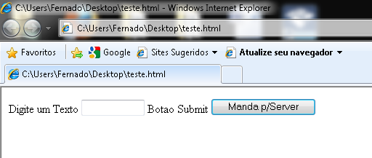
Objeto Input SUBMIT
Este objeto é um botão que tem por finalidade submeter (enviar) o conteúdo dos objetos do formulário ao "server". O formulário será submetido à URL especificada na propriedade "action" do formulário.
Suas propriedades são: name e value.
name : Especifica o nome do objeto.
value : Especifica o nome que aparecerá sobre o botão
O único evento associado a este objeto é onclick.
Ex:

Slide 165
Objeto Input SUBMIT
<script>
function TestaVal() {
if (document.TesteSub.Teste.value == "") {
alert ("Campo nao Preenchido...Form nao Submetido")
return false }
else {
alert ("Tudo Ok....Form Submetido")
return true } }
</script>
<p>
<form method="POST" name="TesteSub"
onSubmit="return TestaVal()"
action="http://10.0.5.2/scripts/ExecSubmit.dll/vbloja.loja.action">
Digite um Texto <input type=text size=10 maxlength=10 name="Teste" value="">
Botao Submit <input type=submit name="Bsub" value="Manda p/Server">
</p>
</form>

Slide 166
Objeto Input SUBMIT
No exemplo o formulário está sendo submetido a URL "10.0.5.2" (que é o endereço IP de um "Server"). Este servidor está rodando o "Microsoft Internet Information Server". Estamos enviando os dados a um "OLE", que está no subdiretório "scripts", chamado "ExecSubmit.dll", que tem por objetivo fazer a conexão com aplicações escritas em VB. A aplicação VB que está sendo
chamada, é um OLE de nome "vbloja" no qual estamos acionando a classe "loja" e o método action".
A aplicação VB, deste exemplo, fará apenas a devolução dos dados recebidos pelo Server.

Slide 167
Objeto TEXTAREA
É um objeto para entrada de dados em um campo de múltiplas linhas. Suas principais propriedades são: name, rows e cols.
name : Especifica o nome do objeto
rows : Especifica a quantidade de linhas que aparecerão na tela
cols : Especifica a quantidade de caracteres que aparecerão em cada linha
value : Acessa o conteúdo do campo via programação.
Os eventos associados a este objeto são: onchange, onblur, onfocus e onselect. Ex:
<form name="TesteTextarea">
<p>
Texto de Múltiplas Linhas <textarea name="MultText" rows=2 cols=40>
Primeira linha do texto inicial
segunda linha do texto inicial
</textarea>
</p>

Slide 168
Objeto SELECT
É o objeto utilizado para exibir ao usuário as opções existentes e assim fazer a escolha de uma delas.
Suas principais propriedades são: name, size, value e multiple.
name : Especifica o nome do objeto
size : Especifica a quantidade de opções que aparecerão na tela
value : Associa um valor ou string para cada opção (opcional)
multiple : Especifica a condição de múltipla escolha (usando-se a tecla Ctrl)
Os eventos associados a este objeto são: onchange, onblur e onfocus.

Slide 169
Objeto SELECT
Para utilização deste objeto é importante o conhecimento de outras propriedades associadas:
Objeto.length : Retorna a quantidade de opções existentes na lista
Objeto.selectedindex : Retorna o "index" do objeto selecionado (primeiro = 0)
Objeto.options[index].text : retorna o texto externo associado a cada opção
Objeto.options[index].value : retorna o texto interno (value) associado a cada opção
Objeto.options[index].selected : retorna verdadeiro ou falso
Ex.

Slide 170
Objeto SELECT
<script>
function Verselect(Campo) {
Icombo = Campo.selectedIndex
alert ("Voce escolheu " + Campo.options[Icombo].text) }
</script>
<body>
<p>
Objeto Select <select name="Combo1" size=1 onchange="Verselect(Combo1)">
<option>Opcao 1
<option>Opcao 2
<option>Opcao 3
<option selected>Opcao 4 (recomendada)
<option>Opcao 5
<option>Opcao 6
</select>
</p>
</body>

Slide 171
Focando um Objeto
Este método permite que o cursor seja ativado em um determinado objeto (focado). Isso pode ser feito na carga do documento, a partir da ocorrência de um evento ou mesmo dentro de uma função.
Este método marca o conteúdo do objeto com uma tarja roxa, permitindo ao usuário, em caso de substituição do conteúdo do campo, não ter que deletar o conteúdo anterior.
No próximo exemplo foi utilizado o evento onload para setar o focus para o primeiro objeto do formulário e os métodos focus e select para focar o objeto que contiver erro de preenchimento.
Focando.html
Focando.txt

Slide 172
MySql

Slide 173
PHP
PHP (um acrônimo recursivo para "PHP: Hypertext Preprocessor", originalmente Personal Home Page) é uma linguagem interpretada livre, usada originalmente apenas para o desenvolvimento de aplicações presentes e atuantes no lado do servidor, capazes de gerar conteúdo dinâmico na World Wide Web. Figura entre as primeiras linguagens passíveis de inserção em documentos HTML, dispensando em muitos casos o uso de arquivos externos para eventuais processamentos de dados.

Slide 174
Arquivo Principal
Nome do Arquivo que ira conter os códigos de conexão
<html>
<title>
Arquivo Formulario de Teste Action
</title>
<body>
<form method="post" action="Index.php">
<input type="text" name="nome" size=16 value="Entre com Letra">
<br> <br> <br>
<INPUT TYPE="SUBMIT" VALUE="enviar">
</form>
</body>
</html>

Slide 175
Arquivo de Conexão
<?
$conexao = mysql_connect("localhost", "root", "") or die(mysql_error);
$db = mysql_select_db("fatec", $conexao) or die();
echo "<table border=3 width=40%>";
$nome = $_POST["nome"];
$query = "SELECT nome,telefone FROM cliente where nome like '%".$nome."%' order by nome";
$query = mysql_query($query, $conexao);
echo "<th>NOME </th>";
echo "<th>TELEFONE</th>";
echo "<tr>";
while($rs = mysql_fetch_array($query)){
echo "<tr>";
echo "<td>".$rs["nome"]."</td>";
echo "<td>".$rs["telefone"]."</td>";
echo "</tr>";
}
echo "</table>";
?>
Onde....

Slide 176
Arquivo de Conexão
<? ➔ Indica que será iniciada uma pagina PHP
?> ➔ Indica que será finalizada uma pagina PHP
$conexao = mysql_connect("localhost", "root", "senha") or die(mysql_error);
Cria uma variável de conexão com o Caminho do Servidor, Nome do Usuário, Senha e o tratamento de erro.

Slide 177
Arquivo de Conexão
$db = mysql_select_db("fatec", $conexao) or die();
Permite conectar a uma base de dados do banco utilizando a conexão da variavel.
Podemos ter dentro de um mesmo Banco, varias bases.
Também permite o tratamento de Erro

Slide 178
Arquivo de Conexão
$nome = $_POST["nome"];
Define a variavel nome o conteudo que foi passado pelo metodo port do formulario
$query = "SELECT nome,telefone FROM cliente where nome like '%".$nome."%' order by nome";
Atribui a variavel query o comando que sera utilizado pelo MySql para que tragas informações.

Slide 179
Arquivo de Conexão
$query = mysql_query($query, $conexao);
Permite executar a linha atribuida a variavel query (Comando Select) na conexão atribuida a variavel Conexão

Slide 180
Arquivo de Conexão
while($rs = mysql_fetch_array($query)){
Permite criar um loop em que enquanto informações estiverem sendo recebidas pela instrução SQL, serão atribuídas a variável "$rs" selecionando-se o nome do campo entre os sinais [ e ]. Ex:
echo "<td>".$rs["nome"]."</td>";
O Comando echo significa imprimir

Slide 181
Arquivo de Conexão
<html>
<title>
Cadastro Formulario de Teste Action
</title>
<body>
<form method="post" action="Cadastro.php"> <p>
<p> Entre com o ID
<input type="text" name="id" size=3>
<p> Entre com o Nome
<input type="text" name="nome" size=30>
<p> Entre com o Endereco
<input type="text" name="telefone" size=10"> <p>
<br> <br>
<INPUT TYPE="SUBMIT" VALUE="enviar">
</form>
</body>
</html>
INSERINDO DADOS EM UM BANCO SQL

Slide 182
Arquivo de Conexão
<?
$conexao = mysql_connect("localhost", "root", "") or die(mysql_error);
$db = mysql_select_db("fatec", $conexao) or die();
$id = $_POST["id"];
$nome = $_POST["nome"];
$telefone = $_POST["telefone"];
$query = "insert into cliente (id,nome,telefone) values ($id, $nome, $telefone)";
$query = mysql_query($query, $conexao);
echo "<p>Dados Gravados com sucesso</p>";
?>

Slide 183
Arquivo de Conexão
$id = $_POST["id"];
$nome = $_POST["nome"];
$telefone = $_POST["telefone"];
Estes são os parâmetros passados pelo formulário
Método Post

Slide 184
Arquivo de Conexão
$query = "insert into cliente (id,nome,telefone) values ($id, $nome, $telefone)";
$query = mysql_query($query, $conexao);
O Comando INSERT é executado e insere os dados das variáveis $id, $nome e $telefone no banco de dados SQL

